Slide 1

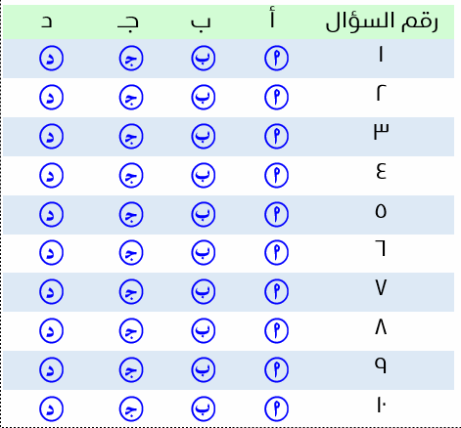
المملكة العربية السعودية | الإدارة العامة للتعليم
وزارة التعليم | متوسطة
تدريبات نافس الفصل الثاني 1447 هـ (الأسبوع الثاني)
المجال : الهندسة والقياس
المجال الفرعي : الإحداثيات والتحويلات الهندسية
نواتج التعلم | المؤشرات
وصف الدراسة المسحية واستخدامها في جمع البيانات وتنظيمها، وتمثيلها بطرق مختلفة وتحديد التمثيل الأنسب، وقراءة تلك التمثيلات وتفسيرها، واستخدامها في التنبؤ واتخاذ القرارات. | 1 | يصف الدراسة المسحية، ويستخدمها في جمع البيانات، وتنظيمها : ويميز العينة العشوائية بأنواعها ، ويصنفها .
 | 2 | يقرأ شكل الانتشار، ويستخدمه في تحديد قوة العلاقة بين متغيرين. وفي التنبؤ بقيمة أحد المتغيرين بمعرفة قيمة الآخر.
 | 3 | يمثل البيانات بالساق والورقة والصندوق وطرفيه، والأعمدة. والأعمدة المزدوجة والمدرجات التكرارية والمدرجات التكرارية المزدوجة .
 | 4 | يقارن بين التمثيلات المختلفة للبيانات الأعمدة البيانية، الخطوط البيانية المدرجات التكرارية الساق والورقة الصندوق وطرفاه). ويختار التمثيل الأنسب لبيانات معطاة .
 | 5 | يقرأ البيانات من تمثيلاتها البيانية المختلفة (الأعمدة البيانية، الخطوط البيانية المدرجات التكرارية الساق والورقة الصندوق وطرفاه). ويفسرها، ويستخدمها في التنبؤ واتخاذ القرارات.

Slide 2
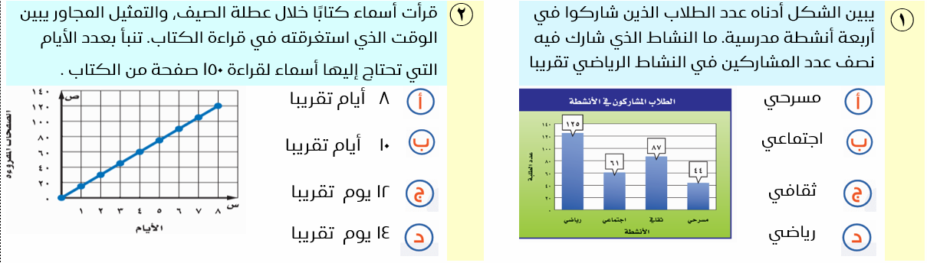

Slide 3
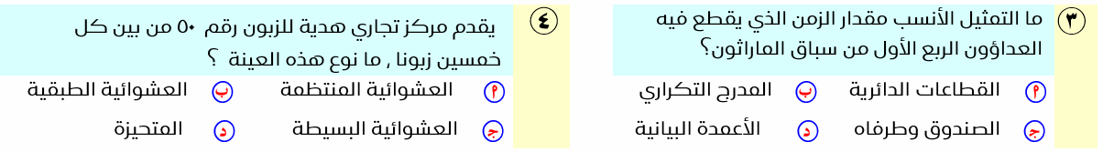

Slide 4
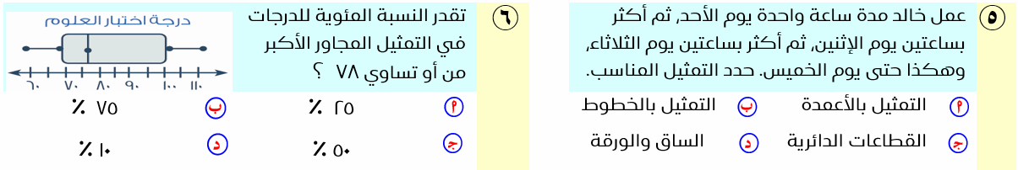

Slide 5
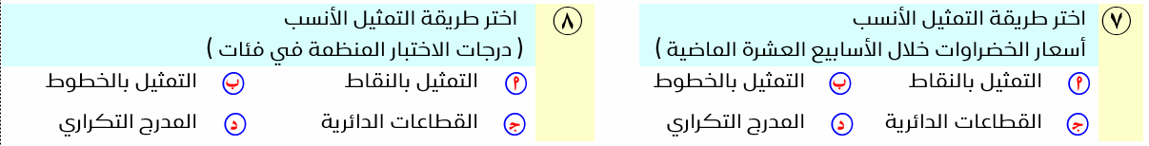

Slide 6
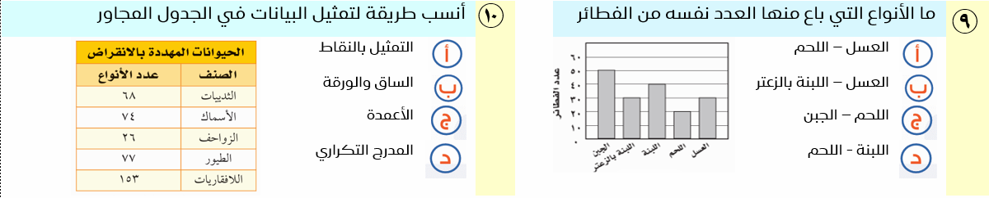

Slide 7
المملكة العربية السعودية | الإدارة العامة للتعليم
وزارة التعليم | متوسطة
تدريبات نافس الفصل الثاني 1447 هـ (الأسبوع الثاني)
المجال : الهندسة والقياس
المجال الفرعي : الإحداثيات والتحويلات الهندسية
نواتج التعلم | المؤشرات
تحليل البيانات باستخدام مقاييس النزعة المركزية، ومقاييس التشتت وتفسيرها، والمقارنة بينها. | 1 | يوجد مقاييس النزعة المركزية لمجموعة من القيم المفردة، أو المنظمة في جداول تكرارية بسيطة أو ذات فئات أو الممثلة بيانيا ويستخدمها في وصف البيانات وتفسيرها.
 | 2 | يقارن بين مقاييس النزعة المركزية لمجموعة من القيم ، ويحدد المقياس الأنسب لتمثيل هذه القيم.
 | 3 | يوجد مقاييس التشتت المدى، والمدى الربيعي)، والقيم المتطرفة ويستخدمها في وصف البيانات.
 | 4 | يصف مقاييس التشتت الانحراف المتوسط، والانحراف المعياري والتباين)، ويوجدها لمجموعة من القيم المفردة.
 | 5 | يحل مسائل رياضية تتضمن تطبيقات حياتية على مقاييس النزعة المركزية، ومقاييس التشتت ويفسر حلها.

Slide 8
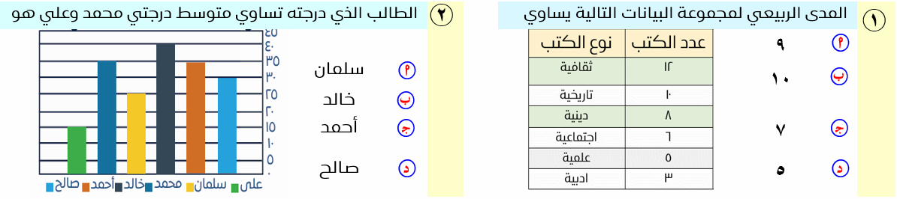

Slide 9
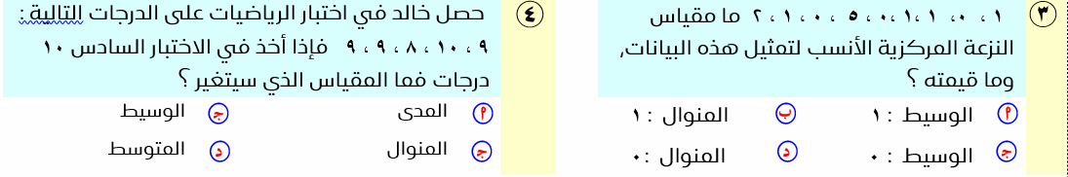

Slide 10
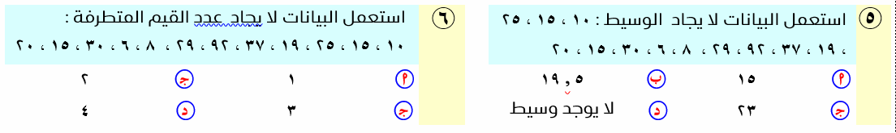

Slide 11
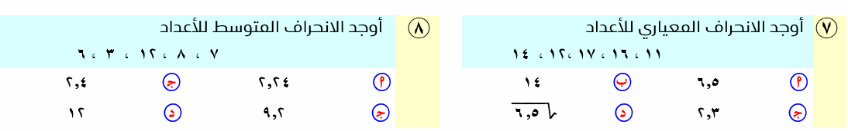

Slide 12
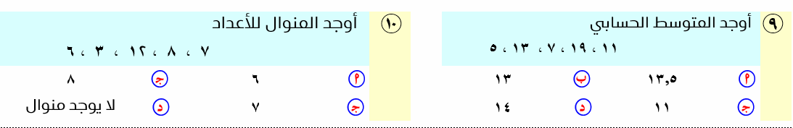

Slide 13
المملكة العربية السعودية | الإدارة العامة للتعليم
وزارة التعليم | متوسطة
تدريبات نافس الفصل الثاني 1447 هـ (الأسبوع الثاني)
المجال : الإحصاء والاحتمالات
المجال الفرعي : حساب الاحتمالات
نواتج التعلم | المؤشرات
كتابة فضاء العينة لتجربة : عشوائية، وإيجاد عدد النواتج الممكنة لحادثة، وتمييز أنواع الحوادث، وحساب : احتمالات وقوعها. | 1 | يكتب فضاء العينة لتجربة عشوائية باستخدام القائمة المنظمة. والجدول، والرسم الشجري.
 | 2 | يوجد عدد النواتج الممكنة لحادثة باستخدام مبدأ العد الأساسي. وباستخدام التباديل والتوافيق ويحسب احتمال وقوعها، ويعبر عنه بطرق متعددة الكلمات، والكسور الاعتيادية والكسور العشرية. والنسب المئوية).
 | 3 | يميز أنواع الحوادث البسيطة والمركبة المتنافية وغير المتنافية. المتممة المركبة المستقلة وغير المستقلة)، ويحسب احتمالات وقوعها.
 | 4 | يحسب الاحتمالين النظري، والتجريبي لوقوع حادثة، ويقارن بينهما. ويستخدمهما في التنبؤ بحوادث مستقبلية.
 | 5 | يحل مسائل رياضية تتضمن تطبيقات حياتية على فضاء العينة، وأنواع الحوادث، واحتمالاتها، ويستخدمها للتنبؤ، ويفسر حلها.

Slide 14
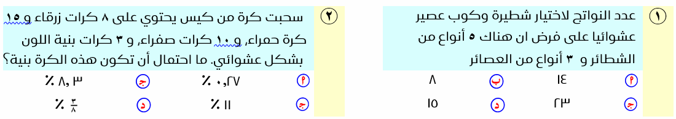

Slide 15
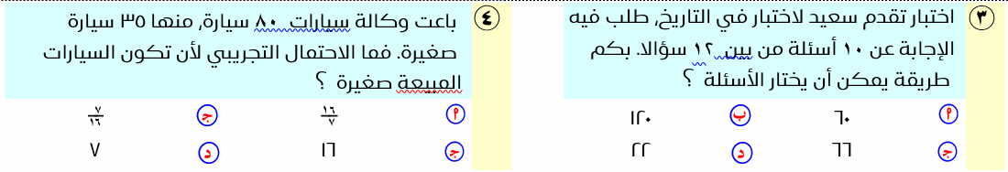

Slide 16
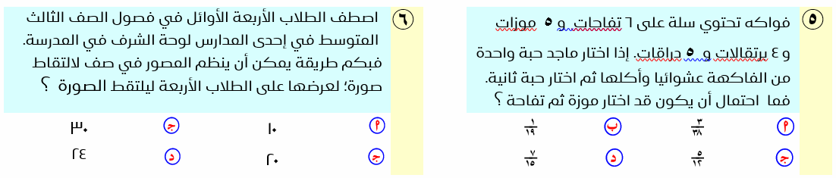

Slide 17
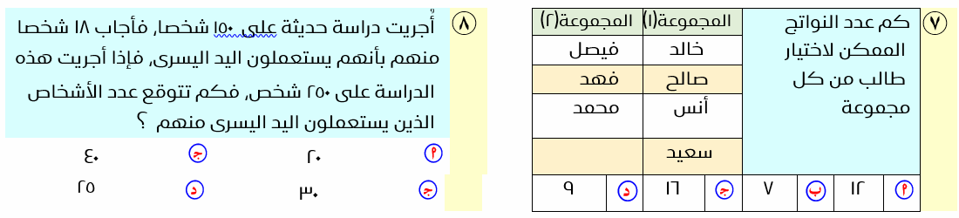

Slide 18
